Slide 2
Energioppdraget
Energioppdraget skal gi barn og unge førstehånds erfaring med tematikk og problemstillinger knyttet til energi gjennom en årlig kampanje der elever fra 5. klasse til videregående opplæring blir utfordret til å løse et oppdrag fra en aktør i energisektoren.
Målsetting:
Stimulere elevenes interesse og motivasjon for realfag, energispørsmål og næringa generelt
Øke elevenes læringsutbytte og rekrutteringen til realfagene
Bidra til gjennomføring av viktige deler av læreplanen, inkludert utforskende arbeid, tverrfaglig undervisning og bruk av andre læringsarenaer

Slide 3
Notes:
https://player.vimeo.com/video/903662917

Slide 4
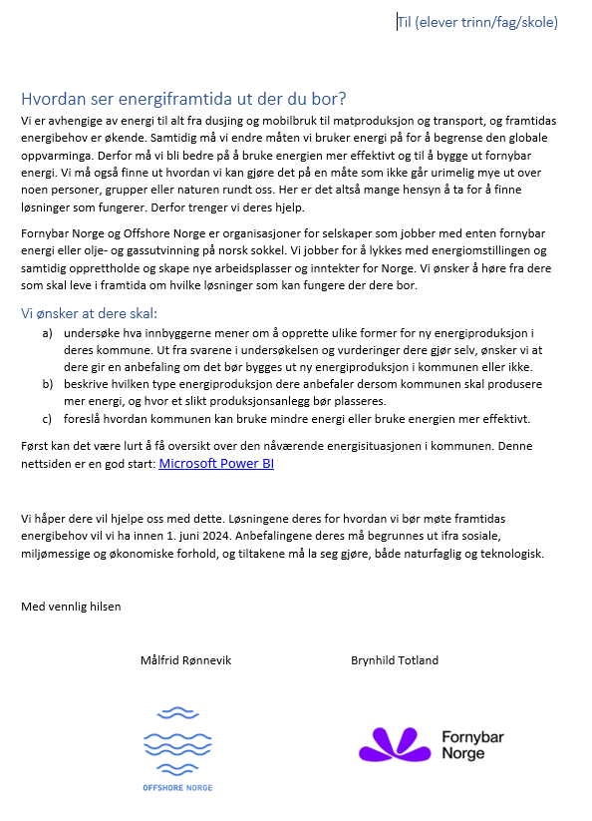
Årets energioppdrag
Vi ønsker at dere skal:
undersøke hva innbyggerne mener om å opprette ulike former for ny energiproduksjon i deres kommune. Ut fra svarene i undersøkelsen og vurderinger dere gjør selv, ønsker vi at dere gir en anbefaling om det bør bygges ut ny energiproduksjon i kommunen eller ikke.
beskrive hvilken type energiproduksjon dere anbefaler dersom kommunen skal produsere mer energi, og hvor et slikt produksjonsanlegg bør plasseres.
foreslå hvordan kommunen kan bruke mindre energi eller bruke energien mer effektivt.

Slide 5
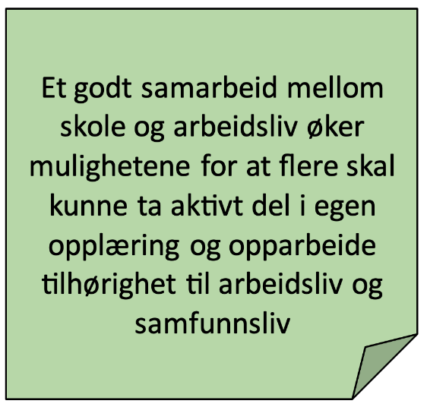
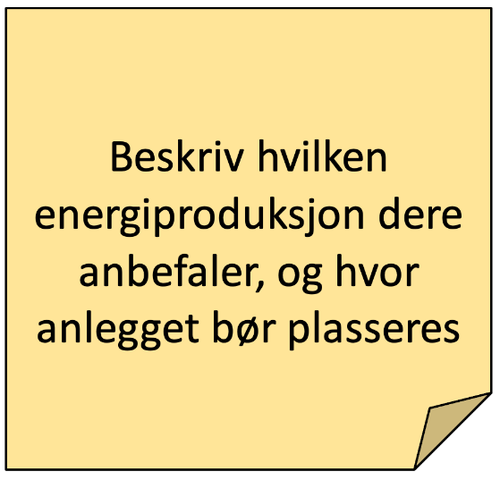
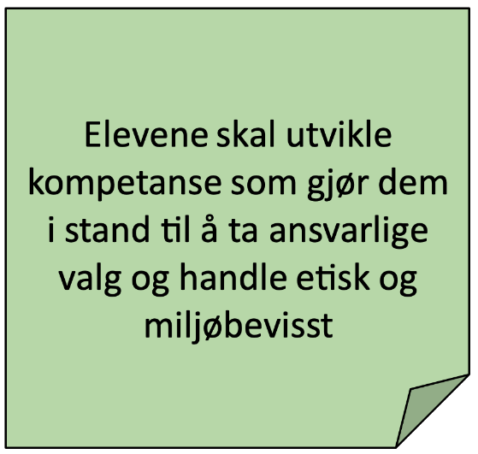
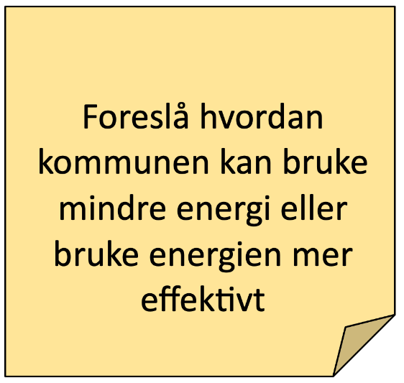
Oppdraget og læreplanen
Koble beskrivelser fra oppdraget (gul) med utdrag fra læreplanen (grønn)
Notes:
Oppdraget legger til rette for arbeid med hele læreplanen.

Slide 6
Hva vi skal gjøre på vår skole
Notes:
Sett inn:
Hvilke deler av oppdraget dere skal jobbe med
Hvordan dere skal jobbe med oppdraget
Eventuelle samarbeidspartnere
Involverte fag
Involverte elever og lærere
Tidsperiode for gjennomføring

Slide 7
Læringsmål og vurderingskriterier

Slide 8
Aktivitetene i undervisningsopplegget

